Slide 1

ΥΓΕΙΑ
… Η κατάσταση της απόλυτης φυσικής, ψυχικής και κοινωνικής ευεξίας και όχι αποκλειστικά η απουσία νόσου ή αναπηρίας .
(WHO, 2001, p.1)
Notes:
Σύμφωνα με την παγκόσμια οργάνωση υγείας η υγεία είναι …

Slide 2
ΔΗΜΟΣΙΑ ΥΓΕΙΑ
Επιστήμη και τέχνη με στόχους
την επιμήκυνση της ζωής,
την προαγωγή της φυσικής υγείας και
την αποδοτικότητα του ανθρώπου
μέσα από την οργανωμένη προσπάθεια της κοινωνίας.
(Winslow ,1923)

Slide 3
ΔΗΜΟΣΙΑ ΥΓΕΙΑ
Επιστήμη και τέχνη
της πρόληψης της νόσου,
της προαγωγής της Υγείας και
της επιμήκυνσης της ζωής
μέσα από την οργανωμένη προσπάθεια της κοινωνίας.
(1987)

Slide 4
ΔΗΜΟΣΙΑ ΥΓΕΙΑ
Συλλογική δράση
για διαρκή ανάπτυξη
της υγείας του πληθυσμού.

Slide 5
Κοινό σημείο των ορισμών για τη ΔΗΜΟΣΙΑ ΥΓΕΙΑ:
Η Συλλογική Δράση

Slide 6
Εμπλεκόμενοι στον τομέα της Δημόσιας Υγείας :
(1) ειδικοί στην δημόσια υγεία,
(2) οι παρέχοντες φροντίδα υγείας
(3) οι διοικούντες τις υπηρεσίες
(4) οι ειδικοί σε τεχνικούς τομείς και
(4) οι λοιποί ενδιαφερόμενοι για τη δημόσια υγεία, από κάθε άλλο τομέα.

Slide 7
Προσδιοριστές Υγείας ( Determinants of Health)
πολλοί,
συνήθως αλληλεπιδρώντες παράγοντες,
που καθορίζουν
το επίπεδο της υγείας ενός ατόμου ή
το προφίλ των ασθενειών του.

Slide 8
Προσδιοριστές Υγείας Ομαδοποιούνται σε 4 βασικές κατηγορίες :
Κοινωνικο-οικονομικοί παράγοντες : εκπαίδευση, εργασία, φτώχεια, κατανομή του πλούτου κα
Περιβαλλοντικοί παράγοντες : φυσικό περιβάλλον, κοινωνική αλληλεγγύη, περιβάλλον εργασίας κα
Συμπεριφορές που σχετίζονται με την υγεία : κάπνισμα, κατανάλωση αλκοόλ, χρήση ναρκωτικών, διατροφή, φυσική δραστηριότητα , θηλασμός κα
Βιολογικοί και Ατομικοί παράγοντες :παχυσαρκία, αρτηριακή πίεση κα

Slide 9
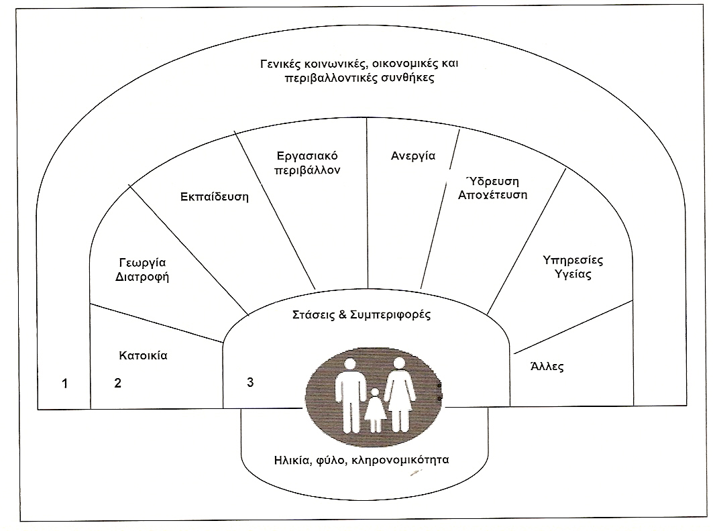
Κύριοι Παράγοντες που Καθορίζουν την Υγεία
(Πηγή: Τούντας,2001)

Slide 10
Η υγεία ενός ατόμου ή ενός πληθυσμού εξαρτάται κατά :
20% από τους βιολογικούς παράγοντες,
20-30% από το φυσικό και κοινωνικό περιβάλλον,
10-20% από τις υπηρεσίες υγείας
40-50% από την ανθρώπινη συμπεριφορά.
Οι διαταραχές στην υγεία μπορούν να αποδοθούν:
56% σε κοινωνικούς και οικολογικούς παράγοντες,
21% σε σχετικές με την υγεία συμπεριφορές,
19% στην ποιότητα των υπηρεσιών υγείας και τις δομές της Δημόσιας Υγείας
4% σε κληρονομικά αίτια ή βιολογικούς παράγοντες.

Slide 11
Τρόπος Ζωής ενός Ατόμου (lifestyle)
ο τρόπος με τον οποίο
το άτομο διάγει τη ζωή του και
είναι βασισμένος σε εύκολα προσδιοριζόμενα είδη συμπεριφοράς,
που χαρακτηρίζονται από την αλληλεπίδραση
των ατομικών χαρακτηριστικών του ατόμου,
με τις τρέχουσες κοινωνικο-οικονομικές και περιβαλλοντικές συνθήκες.
Ο τρόπος ζωής ενός ατόμου
συνδέεται άμεσα με το επίπεδο υγείας του.

Slide 12
Υγιεινή Συμπεριφορά (Healthy Βehaviour)
Επικίνδυνη Συμπεριφορά (Risk Βehaviour)
Συμπεριφορά που υιοθετεί το άτομο προκειμένου να διατηρηθεί υγιές και να προλάβει την ασθένεια.
Υιοθέτηση συνηθειών που συσχετίζονται κατά τεκμήριο με
την επιρρέπεια σε νόσους ή
διαταραχές του επιπέδου υγείας.

Slide 13
Δείκτες της Υγείας που καθιστούν μία συμπεριφορά υγιεινή ή μη :
η φυσική δραστηριότητα,
το σωματικό βάρος,
η χρήση του καπνού ή επικίνδυνων για τον οργανισμό ουσιών,
η σεξουαλική συμπεριφορά,
η ψυχική υγεία,
οι τραυματισμοί και η βία,
η ποιότητα του περιβάλλοντος,
η ανοσοποίηση και
η πρόσβαση στις υπηρεσίες φροντίδας υγείας.

Slide 14
ΥΓΙΕΙΝΑ ΠΡΟΤΥΠΑ ΔΙΑΒΙΩΣΗΣ :
Τρόποι Ζωής βασισμένοι
σε στάσεις και συμπεριφορές,
που καθορίζονται από την αλληλεπίδραση μεταξύ:
προσωπικών χαρακτηριστικών,
κοινωνικών παραμέτρων,
οικονομικών δεδομένων και
περιβαλλοντικών συνθηκών
που προάγουν την Υγεία και Ευεξία του ατόμου.

Slide 15
Διαστάσεις Υγιεινής Συμπεριφοράς (Αlonzo , 1993)
Πρόληψη
της ασθένειας ,
του τραυματισμού και
της αναπηρίας .
2. Ανίχνευση ασθενειών σε προσυμπτωματικό στάδιο.
3. Προαγωγή υγείας.
4. Προστασία της υγείας.

Slide 16
Διαστάσεις Υγιεινής Συμπεριφοράς (Αlonzo , 1993)
Πρόληψη της ασθένειας , του τραυματισμού και της αναπηρίας:
Υιοθέτηση υγιεινού τρόπου ζωής με :
φυσική άσκηση
σωστή διατροφή,
διατήρηση φυσιολογικού σωματικού βάρους,
αποφυγή καπνίσματος , χρήσης αλκοόλ ή άλλων τοξικών ουσιών
αποφυγή επικίνδυνων σεξουαλικών συμπεριφορών,
τήρηση μέτρων οδικής ασφάλειας,
μέτρα πρόληψης ατυχημάτων οικιακού τύπου,
υγεία στόματος και οδόντων.

Slide 17
Διαστάσεις Υγιεινής Συμπεριφοράς (Αlonzo , 1993)
2. Ανίχνευση ασθενειών
σε προσυμπτωματικό στάδιο :
συμμετοχή σε προγράμματα προσυμπτωματικού ελέγχου,
τακτικός έλεγχος αρτηριακής πίεσης.

Slide 18
Διαστάσεις Υγιεινής Συμπεριφοράς (Αlonzo , 1993)
3. Προαγωγή υγείας.
Ενθάρρυνση των ατόμων :
να υιοθετήσουν τις αντίστοιχες συμπεριφορές
&
να αποφεύγουν επιβλαβείς για την υγεία συνήθειες.

Slide 19
Διαστάσεις Υγιεινής Συμπεριφοράς (Αlonzo , 1993)
4. Προστασία της υγείας :
Παρεμβάσεις της Πολιτείας
προκειμένου το περιβάλλον να διατηρηθεί φιλικό
προς την υγεία του ατόμου:
μέτρα για συστήματα μεταφορών,
διαθεσιμότητα τροφής και νερού,
κοινωνικές και πολιτικές δομές που προστατεύουν τη Δημόσια Υγεία.

Slide 20
ΠΡΟΣΟΧΗ:
Συμπεριφορές που δίνουν στο άτομο την ευκαιρία να εντοπίσει προβλήματα υγείας
(π.χ. περιοδικός ιατρικός έλεγχος )
≠
Συμπεριφορές που εξασφαλίζουν τη βελτίωσή της υγείας
(π.χ. αναγκαιότητα διατήρησης φυσιολογικού βάρους σώματος) .

Slide 21
Περιβαλλοντικοί παράγοντες | Ψυχοκοινωνικοί Παράγοντες | Συμπεριφορικοί Παράγοντες | Βιολογικοί παράγοντες
Φτώχεια κοινωνική θέση Μολυσμένο περιβάλλον φυσικών πόρων Ρατσισμός (ηλικία, φύλο, φυλή, αναπηρία) Υπερβολική ιεραρχία δύναμης (πλούτος, θέση, εξουσία) μέσα στην κοινότητα και το χώρο εργασίας | Απομόνωση κοινωνική υποστήριξη Ανεπαρκή κοινωνικά δίκτυα αυτό-εκτίμηση αυτό-μομφή Αίσθημα αδυναμίας Απώλεια νοήματος ή σκοπού στη ζωή Κακοποίηση | Κάπνισμα Κακή διατροφή σωματική άσκηση Χρήση ουσιών Κακή ατομική υγιεινή Παχυσαρκία Μη ασφαλής σεξουαλική δραστηριότητα | Υπέρταση χοληστερίνη Έκκληση ορμονών στρες Επηρεασμένοι βιοχημικοί δείκτες Γενετικοί παράγοντες
ΘΝΗΣΙΜΟΤΗΤΑ, ΝΟΣΗΡΟΤΗΤΑ, ΑΝΑΠΗΡΙΑ
Παράγοντες Κινδύνου για την Υγεία [Πηγή: Μεράκου (2011)]

Slide 22
Ασφαλείς κοινωνικοπεριβαλ- λοντικές συνθήκες | Ψυχοκοινωνικοί Παράγοντες | Αποτελεσματικές Υπηρεσίες υγείας | Υγιεινοί τρόποι ζωής
Ασφαλές φυσικό περιβάλλον Υποστηρικτικές οικονομικές και κοινωνικές συνθήκες Συνεχής εφοδιασμός τροφής και νερού πρόσβαση σε ουσίες Κρατική πολιτική υγείας και υπηρεσιακής πρακτικής Παροχή ουσιαστικής αμοιβόμενης εργασίας Παροχή στέγης | Συμμετοχή σε δραστηριότητες πολιτών και κοινωνική εμπλοκή Ισχυρά κοινωνικά δίκτυα Αίσθημα εμπιστοσύνης Αίσθημα δύναμης και ελέγχου πάνω στις αποφάσεις ζωής Υποστηρικτική οικογενειακή δομή θετική αυτό-εκτίμηση | Παροχή μόνιμων προγραμμάτων προαγωγής υγείας Πρόσβαση σε υπηρεσίες υγείας πολιτισμικά κατάλληλες Συμμετοχή της κοινότητας στο σχεδιασμό και τη διανομή των υπηρεσιών υγείας | χρήση καπνού και ναρκωτικών Τακτική σωματική άσκηση Ισορροπημένη διατροφή Θετική ψυχική υγεία Ασφαλής σεξουαλική δραστηριότητα
ΠΟΙΟΤΗΤΑ ΖΩΗΣ, ΛΕΙΤΟΥΡΓΙΚΟΤΗΤΑ, ΕΥΕΞΙΑ
Παράγοντες Κινδύνου για την Υγεία. [Πηγή: Μεράκου (2011)]

Slide 23
Φροντίδα Υγείας
πρόληψη,
θεραπεία και
διαχείριση της ασθένειας
διασφάλιση της υγείας δια των υπηρεσιών που προσφέρονται από τις ιατρικές, οδοντιατρικές, νοσηλευτικές και άλλες σχετικές υπηρεσίες.

Slide 24
Φροντίδα Υγείας
περιλαμβάνει στη φαρέτρα της
αγαθά & υπηρεσίες,
που έχουν σχεδιαστεί
για την προαγωγή της υγείας, συμπεριλαμβανομένων:
προληπτικών,
θεραπευτικών και
ανακουφιστικών παρεμβάσεων,
ανεξαρτήτως αν απευθύνονται
σε μεμονωμένα άτομα
ή το σύνολο του πληθυσμού.

Slide 25
Φροντίδα Υγείας
ΠΡΩΤΟΒΑΘΜΙΑ
ΔΕΥΤΕΡΟΒΑΘΜΙΑ
ΤΡΙΤΟΒΑΘΜΙΑ

Slide 26

Πρωτοβάθμια Φροντίδα Υγείας
η βασική φροντίδα υγείας βασισμένη
σε πρακτικές,
μεθόδους επιστημονικά τεκμηριωμένες και κοινωνικά
αποδεκτές και
τεχνολογία, προσιτή σε όλα τα άτομα και τις οικογένειες στην κοινότητα.
Όροι Κλειδιά:
Αυτοδυναμία & Αυτοπροσδιορισμός

Slide 27
Πρωτοβάθμια Φροντίδα Υγείας
Αποτελεί αναπόσπαστο κομμάτι
του συστήματος υγείας μίας χώρας και
της συνολικής κοινωνικής και οικονομικής ανάπτυξης της κοινότητας
Είναι το πρώτο επίπεδο επαφής των ατόμων, της οικογένειας και της κοινότητας με το εθνικό σύστημα υγείας, το οποίο φέρνει τη φροντίδα υγείας όσο το δυνατόν πλησιέστερα στον τόπο, όπου ο πληθυσμός ζει και εργάζεται, και αποτελεί το πρώτο στοιχείο μιας συνεχούς διαδικασίας για τη φροντίδα υγείας.

Slide 28
Παραδοσιακή- Συμβατική Φροντίδας Υγείας
(Ιατροκεντρικός χαρακτήρας)
Πρωτοβάθμια
Φροντίδα Υγείας
(Ανθρωποκεντρικός χαρακτήρας)
≠

Slide 29
ΠΡΟΑΓΩΓΗ ΥΓΕΙΑΣ
Η διαδικασία που δίνει τη δυνατότητα στα άτομα , να ελέγξουν και να βελτιώσουν την υγεία τους .
(ΠΟΥ, Χάρτης της Οττάβα,1998)
** Η ενημερωμένη συμμετοχή είναι απαραίτητη , τόσο σε επίπεδο ατόμου , όσο και σε επίπεδο κοινότητας

Slide 30
ΑΓΩΓΗ ΥΓΕΙΑΣ
Η διαδικασία που βοηθάει τα άτομα να παίρνουν αποφάσεις που προασπίζουν και προάγουν την σωματική, ψυχική και κοινωνική τους ευεξία με σκοπό την απελευθέρωση του ατόμου από την άγνοια, τις ανθυγιεινές συνήθειες και τη μεροληψία και την εν γένει ανάπτυξη της προσωπικότητας του ατόμου κατά τρόπο τέτοιο ώστε να είναι σε θέση να παίρνει υπεύθυνες αποφάσεις για τη ζωή τη δική του και των άλλων .

Slide 31
Σχέση Προαγωγής και Αγωγής Υγείας
Η Προαγωγής της Υγείας
αποτελεί μία ενδιάμεση στρατηγική μεταξύ
του ατόμου και
του περιβάλλοντός του,
προσπαθεί να συνθέσει
τις προσωπικές επιλογές και
την κοινωνική ευθύνη για την Υγεία,
όλες οι δραστηριότητες για την Προαγωγή της Υγείας αναφέρονται
σε Αγωγή Υγείας,
μέτρα πρόληψης της νόσου και
προστασίας της υγείας
ως επικαλυπτόμενοι τομείς δράσης.

Slide 32
ΠΡΟΑΓΩΓΗ ΥΓΕΙΑΣ | ΑΓΩΓΗ ΥΓΕΙΑΣ | Ανθρώπινη βιολογία
 |  | Πολιτικές υγείας – πρόληψη
 |  | Περιβαλλοντικοί παράγοντες
 |  | ανθρώπινη συμπεριφορά
 | ΠΡΟΛΗΨΗ | Περιοδικός προληπτικός έλεγχος
 |  | Εμβολιασμός- ανοσοποίηση
 | ΠΕΡΙΒΑΛΛΟΝ | Φορολογική πολιτική
 |  | Έλεγχος ρύπανσης
 |  | Ασφάλεια στην εργασία
 |  | Κοινωνική πρόνοια

Slide 33
Η Προαγωγή Υγείας
έχει ευρύτερο πεδίο δραστηριότητας σε σχέση με την Αγωγή Υγείας
ο τελικός στόχος της Προαγωγής Υγείας είναι πιο γενικός.
Η Προαγωγή Υγείας χρησιμοποιεί την Αγωγή Υγείας για να τον επιτύχει.
ο σχεδιασμός των προγραμμάτων προαγωγής υγείας εμπεριέχει
Παρεμβατικό &
Ενημερωτικό χαρακτήρα .

Slide 34
Αρχές της Προαγωγής της υγείας

Slide 35
Εισαγωγικά
Σήμερα παρατηρείται:
Αύξηση του προσδόκιμου ζωής και
βελτίωση του επιπέδου ζωής του ανθρώπου.
Οι άνθρωποι σήμερα υποφέρουν κυρίως από νοσήματα φθοράς και νοσήματα που έχουν σχέση με περιβαλλοντικούς παράγοντες και τον τρόπο ζωής τους

Slide 36
Παλαιοτέρα, τα υγειονομικά μέτρα επικεντρώνονταν κυρίως
στον περιορισμό της εξάπλωσης λοιμωδών νοσημάτων
με τη βοήθεια του μαζικού εμβολιασμού του πληθυσμού και την εκπαίδευση των ανθρώπων σε θέματα ατομικής υγιεινής και υγιεινής της κατοικίας τους.

Slide 37
Σταδιακά διαπιστώνεται ότι ο τρόπος ζωής των ατόμων (κάπνισμα, κατανάλωση τροφών πλούσιων σε λιπαρά και θερμίδες, το αλκοόλ και η επιθετική οδήγηση), οδηγούν σε σύγχρονα επιδημιολογικά προβλήματα (σακχαρώδης διαβήτης, καρδιαγγειακά νοσήματα, ατυχήματα).

Slide 38
Σήμερα οι πολιτικές για την υγεία πρέπει να μπορούν να ανταπεξέλθουν στις προκλήσεις που παρουσιάζονται, προσαρμόζοντας τη δομή των συστημάτων υγείας σε αυτές και επικεντρώνοντας τις προσπάθειες στην έγκαιρη πρόληψη και την ενδυνάμωση των ατόμων προκειμένου να μπορούν να βελτιώσουν και να προασπίσουν την υγεία τους.

Slide 39
Καθώς αυξήθηκε η επίγνωση των ανθρώπων πάνω στη σύνδεση της συμπεριφοράς με την εμφάνιση διάφορων νοσημάτων και διευρύνθηκε το επίπεδο κατανόησης όσον αφορά τις ευθύνες και τα δικαιώματα των πολιτών, μια νέα στροφή παρατηρήθηκε και οι άνθρωποι πλέον ζητούν υπηρεσίες όχι μόνο για την αντιμετώπιση των ασθενειών και για την πρόληψη τους, αλλά και υπηρεσίες που στοχεύουν στη διατήρηση της υγείας και την αύξηση της ευημερίας των πολιτών.

Slide 40
ΠΡΟΑΓΩΓΗ ΥΓΕΙΑΣ ΙΣΤΟΡΙΚΗ ΑΝΑΔΡΟΜΗ
συναντάται για πρώτη φορά
σε φιλοσοφικά και ιατρικά κείμενα
της αρχαίας Ελλάδας.
6ος -4ος αιώνας πΧ: «στενή διασύνδεση του δίπολου «υγεία- ασθένεια» με το εκάστοτε φυσικό και κοινωνικό περιβάλλον καθώς και με την ανθρώπινη συμπεριφορά»
Ιπποκράτεια Ιατρική :
ιερατεία- θεραπευτήρια,
μακριά από τα αστικά κέντρα, με εξαιρετικό φυσικό περιβάλλον και
σε άμεση γειτνίαση με θέατρα, γυμναστήρια και άλλες δομές που αναφέρονται στην ψυχολογική, σωματική, κοινωνική και πνευματική ευεξία.

Slide 41
Με την πάροδο των χρόνων:
κοινωνικο- πολιτικές αλλαγές,
αλλαγή του τρόπου της ζωής
Αλλαγή του προφίλ της υγειάς και της ασθένειας,
των υγειονομικών δαπανών
των πόρων,
Προσανατολισμός Υγειονομικών Συστημάτων προς την Πρόληψη και Προαγωγή Υγεία.

Slide 42
Προαγωγή της υγείας- Ορισμοί
Πολλοί ορισμοί από το 1974 μέχρι 1992 επιβεβαιώνουν το γεγονός ότι στο χώρο της Προαγωγής Υγείας δεν υπάρχει κοινή συναίνεση για το τι εννοείται με τον όρο Προαγωγής Υγείας
Κάποιοι ορισμοί επικεντρώνονται στις δραστηριότητες, άλλοι στις αξίες και άλλοι στους στόχους.

Slide 43
Προαγωγή της υγείας- Ορισμοί 2
Προαγωγή της υγείας: Η διαδικασία που παρέχει στους ανθρώπους τη δυνατότητα να αυξήσουν τον έλεγχο πάνω στην υγεία τους και να την προασπίσουν (The Ottawa Charter For Health Promotion, 1986)
Η Επιστήμη και η Τέχνη που βοηθάει τα άτομα να αλλάξουν τον τρόπο ζωής τους και να προχωρήσουν προς ένα θετικό στάδιο υγείας (American Journal of Health promotion)

Slide 44
Προαγωγή της υγείας- Ορισμοί_3
Μία διαδικασία η οποία παράλληλα εξυπηρετεί και ένα συγκεκριμένο σκοπό: Να καταστήσει τα άτομα ικανά να αποκτήσουν ή να αυξήσουν τον έλεγχο στην υγεία τους με την αυτό-ενδυνάμωση (Π.Ο.Υ., 1986).

Slide 45
Κριτήρια ταξινόμησης μιας δραστηριότητας σε δραστηριότητα προαγωγής υγείας
Αυτό ενδυνάμωση: Αποτελεί βασικό κριτήριο προκειμένου μια δραστηριότητα να ταξινομείται σαν δραστηριότητα προαγωγής υγείας
Αυτό αποτελεσματικότητα
Αυξημένη αίσθηση ελέγχου
Ευρεία αντιμετώπιση και αντίληψη της εννοιας υγείας και των καθοριστικών παραγόντων
Ύπαρξη και προώθηση συνεργασίας μεταξύ των εμπλεκομένων τομέων σε όλα τα επίπεδα
Υποστήριξη κοινωνικής δικαιοσύνης και συμμετοχής

Slide 46
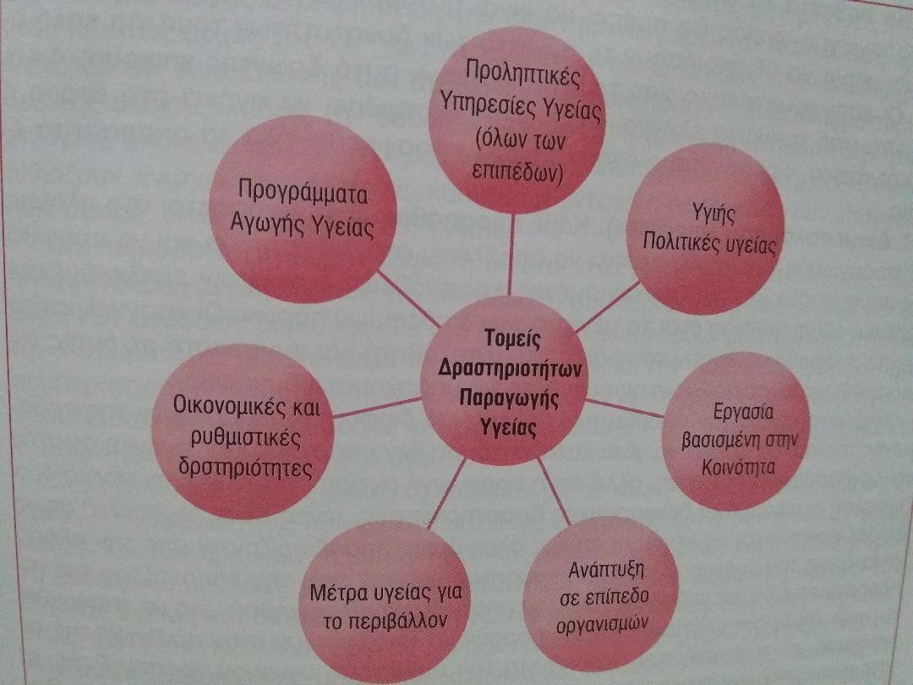

Slide 47
Κατά τον Π.Ο.Υ. οι επαγγελματίες υγείας προάγουν την υγεία με:
Υποστήριξη (Βοήθεια των ατόμων να αναπτύξουν τις γνώσεις τους για παράγοντες που επηρεάζουν αρνητικά την υγεία τους και να διεκδικήσουν τις απαραίτητες αλλαγές)
Το να καθιστούν τα άτομα ικανά (να αξιοποιούν το μέγιστο των δυνατοτήτων τους)
Διαμεσολάβηση (Αξιοποίηση στο μέγιστο των διαθέσιμων πόρων για την υγεία)

Slide 48
ΠΡΟΛΗΠΤΙΚΗ ΙΑΤΡΙΚΗ
Επιστημονικός κλάδος που έχει ως κύριο στόχο
την προφύλαξη του ανθρώπου
από τις νόσους και τις σωματικές βλάβες
με διευρυμένο πεδίο δράσης σχετικά με
την σωστή διαχείριση της τεχνικής προόδου,
τη βελτίωση των συνθηκών διαβίωσης και
την καταπολέμηση κάθε είδους νοσηρών παραγόντων.

Slide 49
ΠΡΟΛΗΠΤΙΚΗ ΙΑΤΡΙΚΗ -ΙΣΤΟΡΙΚΗ ΑΝΑΔΡΟΜΗ
Η θρησκευτική διάσταση υπαγόρευε τύπους συμπεριφοράς
που εμπεριείχαν την πρόληψη των ασθενειών . Ενδεικτικά μέτρα πρόληψης:
η νηστεία ,
η αποτέφρωση των ενδυμάτων και των πτωμάτων σε περιόδους επιδημιών ,
ο ενταφιασμός των νεκρών σε συγκεκριμένους χώρους,
η αποφυγή κατανάλωσης ωμών τροφών
** Στην αρχαία Ελλάδα και τη Ρώμη έλαβαν και νομικό χαρακτήρα .
Στην αρχαία Κίνα,,
σύμφωνα με τη διδασκαλία ιατρών : το να θεραπεύει κανείς έναν ασθενή μοιάζει με το να αρχίζει να σκάβει ένα πηγάδι αφού έχει ήδη διψάσει.
δόθηκε έμφαση στην πρόληψη : υπήρχε υποχρέωση καταβολής αμοιβής στον ιατρό μόνο ενόσο ο παρακολουθούμενος ήταν υγιής και η αμοιβή έπαυε σε περιόδους ασθένειας.

Slide 50
ΠΡΟΛΗΠΤΙΚΗ ΙΑΤΡΙΚΗ ΙΣΤΟΡΙΚΗ ΑΝΑΔΡΟΜΗ
Ιπποκράτης :
«κάλλιον το προλαμβάνειν»
σημαντικό το περιβάλλον στη γένεση και τη διασπορά των νόσων
οι συνθήκες διαβίωσης και διατροφής είναι σημαντικοί παράγοντες που καθορίζουν το επίπεδο υγείας .
(«Περί αέρων, υδάτων , τόπων»)
Γαληνός (γιατρός από την Πέργαμο,2ος μΧ αιώνας):
η Υγεία του ανθρώπου είναι υπόθεση που δεν αφορά μόνο σε ατομική προσπάθεια ,αλλά και σε παρεμβάσεις του κοινωνικού συνόλου .
(«Υγιεινή»)
Ε. Jenner (1796 μΧ)
ανακάλυψε και εφάρμοσε το εμβόλιο του δαμαλισμού

Slide 51
ΠΡΟΛΗΨΗ
λήψη και εφαρμογή μέτρων
που αναφέρονται
στην παρεμπόδιση της εμφάνισης νόσου, (όπως συμβαίνει με τη μείωση των παραγόντων κινδύνου),
στην αναστολή της εξέλιξης της και
την μείωση των συνεπειών της, από τη στιγμή που έχει εμφανιστεί.

Slide 52
«Πρόληψη Νόσου»
δράση που προέρχεται από τον τομέα της υγείας και αναφέρεται σε άτομα και πληθυσμούς που εκτίθενται σε σαφώς προσδιορισμένους παράγοντες κινδύνου που απορρέουν από συγκεκριμένες συμπεριφορές.
Ενίοτε συμπληρωματικός όρος με την Προαγωγή Υγείας: Συχνή αλληλοεπικάλυψη περιεχομένου και στρατηγικών.
Προαγωγή Υγείας ≠ Πρόληψη Νόσου

Slide 53
ΠΡΟΛΗΨΗ
ΠΡΩΤΟΓΕΝΗΣ
ΔΕΥΤΕΡΟΓΕΝΗΣ
ΤΡΙΤΟΓΕΝΗΣ

Slide 54
ΠΡΩΤΟΓΕΝΗΣ ΠΡΟΛΗΨΗ
μέτρα που στοχεύουν
στην αναστολή της επίδρασης αιτιολογικών παραγόντων κάποιων παθήσεων, ή
στην ισχυροποίηση της άμυνας του οργανισμού, προκειμένου να μην υπάρξει κλινική εκδήλωση της νόσου με σημεία, συμπτώματα και εργαστηριακά ευρήματα.

Slide 55
ΔΕΥΤΕΡΟΓΕΝΗΣ ΠΡΟΛΗΨΗ
μέτρα που εφαρμόζονται
αφού έχουν ξεκινήσει οι παθογενετικοί μηχανισμοί της νόσου, με στόχο
την διάγνωση πριν την κλινική εκδήλωση της νόσου ή
τη διάγνωση σε πρώιμο στάδιο
προκειμένου
να ανασταλούν ή να αναστραφούν οι παθογενετικοί μηχανισμοί,
να ανασταλεί η κλινική εκδήλωση της νόσου ή
να ελεγχθεί πλήρως πριν την εμφάνιση μη αναστρέψιμων βλαβών.
**Προσυμπτωματικός ‘Ελεγχος = Δευτερογενής Πρόληψη

Slide 56
ΤΡΙΤΟΓΕΝΗΣ ΠΡΟΛΗΨΗ
μέτρα που λαμβάνονται
αφού έχει εκδηλωθεί η νόσος
με στόχο
τη θεραπεία της ή
τον έλεγχο της εξέλιξής της.
Συμπεριλαμβάνει
την αποκατάσταση της αναπηρίας ή άλλης μη αναστρέψιμης βλάβης και
την επανένταξη των ασθενών στην ενεργό κοινωνική ζωή.

Slide 57
Αρχές και Τομείς της Προαγωγής της υγείας

Slide 58
Αρχές και Τομείς της Προαγωγής της υγείας (1 από 4)
5 βασικές αρχές της Προαγωγής Υγείας
Η προαγωγή της Υγείας αναφέρεται στο γενικό πληθυσμό σαν σύνολο μέσα στα πλαίσια της καθημερινής του ζωής, χωρίς να περιορίζεται στους πληθυσμούς με αυξημένες ανάγκες εξ αιτίας συγκεκριμένων πόρων και καθιστά τα άτομα ικανά να ελέγχουν και να είναι υπεύθυνα για την υγεία τους.

Slide 59
Αρχές και Τομείς της Προαγωγής της υγείας(2 από 4)
Η προαγωγή της υγείας αναφέρεται σε πράξεις οι οποίες θεωρούνται καθοριστικοί ή αιτιολογικοί παράγοντες υγείας.
Συνδυάζει συμπληρωματικές μεθόδους όπως εκπαίδευση, επικοινωνία, νομοθεσία, οικονομικά μέτρα, κοινοτική ανάπτυξη κατά των κινδύνων της υγείας.

Slide 60
Αρχές και Τομείς της Προαγωγής της υγείας (3 από 4)
Αποβλέπει στην αποτελεσματική και συγκεκριμένη συμμετοχή του κοινού
Βοηθά στην αναβάθμιση της υγείας, μέσω της συνδυασμένης ενέργειας σε διαφορετικά επίπεδα των παραγόντων που επηρεάζουν την υγεία (οικονομικοί, κοινωνικοί, περιβαλλοντικοί και προσωπικοί)

Slide 61
Αρχές και Τομείς της Προαγωγής της υγείας (3 από 4)
Τομείς εντόπισης θεμάτων προαγωγής της υγείας
Βελτίωση υγείας, η οποία εξαρτάται από το περιβάλλον που συμβάλλει στη υγεία (συνθήκες εργασίας και οικογένειας). Η προαγωγή της υγείας συνεπάγεται την εντόπιση και εκτίμηση της τεχνολογικής,πολιτιστικής και οικονομικής κατάστασης και τάσης
Ενίσχυση κοινωνικών δομών και κοινωνικής υποστήριξης
Τρόπος ζωής της κοινωνίας ο οποίος καθορίζει το προσωπικό πλαίσιο συμπεριφοράςπου μπορεί να είναι ωφέλιμο για την υγεία
Πληροφόρηση και εκπαίδευση ώστε το άτομο να αποφασίζει για τις επιλογές του.

Slide 62
Φορείς που προάγουν την υγεία
Επιστημονική ομάδα υγείας (γιατροί, νοσηλευτές, επισκέπτες υγείας, μαίες, ψυχολόγοι, διατροφολόγοι)
ΠΟΥ σχεδιάζει οργανώνει συντονίζει προγράμματα προαγωγής υγείας
Ευρωπαϊκή Ένωση και η Ευρωπαϊκή Επιτροπή (χαράσσουν πολιτικές σε Ευρωπαϊκό επίπεδο: ρύπανση, δημόσια υγεία, ασφάλεια τροφίμων)

Slide 63
Φορείς που προάγουν την υγεία
Διεθνής Σύνδεσμος για την Προαγωγή και Αγωγή της Υγείας (προάγει την επιστημονική γνώση σχετικά με την προαγωγή και αγωγή της υγείας και οργανώνει σχεδιάζει υλικό για την ενημέρωση των πολιτών)
Ελλάδα: Υπουργείο Υγείας και Παιδείας πραγματοποιούν σχετικά προγράμματα μέσω των γραφείων αγωγής υγείας.

Slide 64
Φορείς που προάγουν την υγεία
Εθελοντικές οργανώσεις
Μη κυβερνητικές οργανώσεις

Slide 65
Ηθικά ζητήματα στην προαγωγή της υγείας
Κώδικας που δημιουργήθηκε στη Μεγάλη Βρετανία το 1997
Το καθήκον να ενδιαφέρονται
Το καθήκον να είναι δίκαιοι
Το καθήκον του σεβασμού των ατομικών και ομαδικών δικαιωμάτων
Το καθήκον του να αποφεύγουν να προκαλέσουν βλάβη
Το καθήκον σεβασμού του απορρήτου
Το καθήκον να αναφέρουν
Society of Health Education and Health Promotion Specialists

Slide 66
Ηθικά ζητήματα στην προαγωγή της υγείας
Σεβασμός της αυτονομίας (αυτό-ενδυνάμωση, ελεύθερη επιλογή)
Αρχή ευεργεσίας και μη βλάβης (επίτευξη μέγιστης ωφέλειας και αποφυγή πρόκλησης βλάβης σε ατομικό και ομαδικό επίπεδο)
Αρχή της δικαιοσύνης (Όλα τα άτομα αντιμετωπίζονται ισότιμα με έμφαση στις ατομικές τους διαφορές)

Slide 67
Θεωρητικά μοντέλα προαγωγής της υγείας

Slide 68
Μοντέλο Tannahil
Αγωγή υγείας
Προστασία της υγείας
Πρόληψη

Slide 69
Μοντέλο Tannahil
Αγωγή υγείας Ορίζεται σαν η κάθε προσπάθεια να προληφθεί η κακή υγεία και να ενθαρρυνθεί η ευεξία, επηρεάζοντας τη γνώση και τη στάση των ατόμων
Πρόληψη Μείωση ή εξάλειψη παραγόντων κινδύνου για την υγεία
Προστασία υγείας Θέσπιση νομοθετικών κοινωνικών και οικονομικών μέτρων που προστατεύουν την υγεία του πληθυσμού

Slide 70
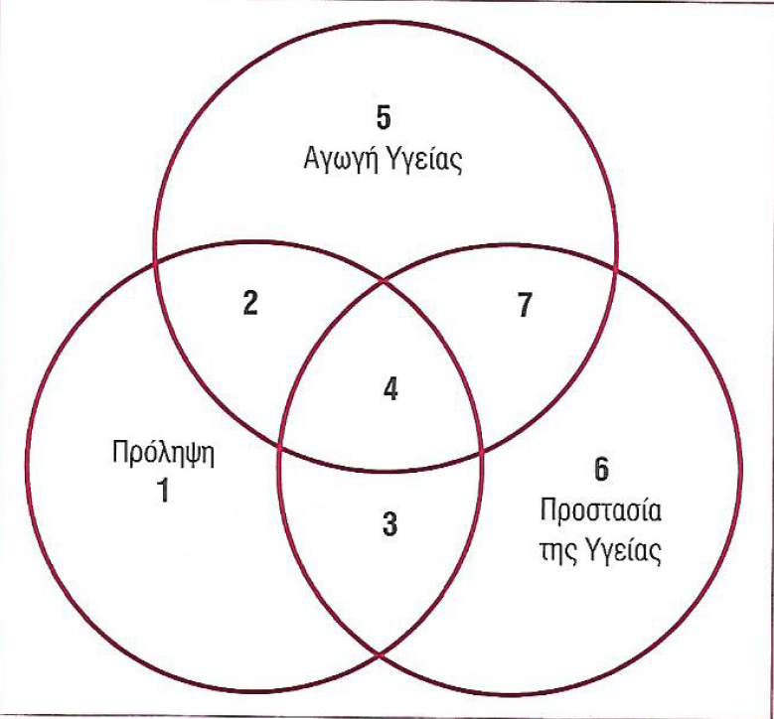
Μοντέλο Tannahil

Slide 71
1. Πρόληψη –εμβολιασμοί
2. Πρόληψη+ αγωγή υγείας (Αγωγή υγείας που αποβλέπει στην πρόληψη - αντικαπνιστικό πρόγραμμα)
3. Πρόληψη + προστασία υγείας (χλωρίωση νερού)
4. Πρόληψη+ Αγωγή Υγείας + προστασία υγείας (Προώθηση νομοθεσίας για τις ζώνες ασφάλειας)
5.Αγωγή υγείας (προγράμματα για ανάπτυξη δεξιοτήτων υγείας)
6. Προστασία Υγείας (δραστηριότητες θετικής προστασίας υγείας νομοθεσία για την απαγόρευση του καπνίσματος στην εργασία)
7. Αγωγή υγείας και προστασία υγείας (προώθηση της απαγόρευσης διαφήμισης προϊόντων καπνού)

Slide 72
Μοντέλο Tones (Υγιής πολιτική x την αγωγή υγείας = προαγωγή υγείας)
Με την αγωγή υγείας το κοινό και οι επαγγελματίες υγείας αυξάνουν τη γνώση τους σε θέματα υγείας και αυξάνεται η δυνατότητά τους να υιοθετούν υγιείς στάσεις και συμπεριφορές αλλά και να πιέζουν στην εφαρμογή υγιών πολιτικών υγείας
Η ατομική ενδυνάμωση και η ενδυνάμωση της κοινότητας δρουν αμοιβαία

Slide 73
Μοντέλο Beattie
«Τα προγράμματα προαγωγής υγείας αποτελούνται από ένα κύκλο σχεδιασμού και εκτίμησης με επτά συγκεκριμένα βήματα»:
1. τον ορισμό του προβλήματος
2. την εξεύρεση λύσης
3. την κινητοποίηση πόρων
4. την υλοποίηση
5. την αξιολόγηση των επιδράσεων
6. την αξιολόγηση των άμεσων αποτελεσμάτων
7. την αξιολόγηση των τελικών αποτελεσμάτων» [Beattie 1991].

Slide 74
Μοντέλο Beattie
Αναδεικνύει 4 στρατηγικές προαγωγής υγείας οι οποίες χαρακτηρίζονται από: διαφορετικούς σκοπούς και δραστηριότητες
και διέπονται από διαφορετικές πολιτικές ιδεολογίες

Slide 75
Μοντέλο Beattie
Πειθώ υγείας. Στρατηγηκές που σχεδιάζονται από ειδικούς, απευθύνονται στα άτομα και αποσκοπούν στην υιοθέτηση υγιέστερου τρόπυ ζωής.
Δραστηριότητες: παροχή πληροφοριών και συμβουλευτική
Ο επαγγελματίας έχει το ρόλο του ειδικού
Ιδεολογία: συντηρητική
Νομοθετικές δράσεις. Σχεδιασμός παρεμβάσεων από ειδικούς και απευθύνονται στην κοινότητα, ώστε οι υγιείς συμπεριφορές να γίνουν ευκολότερα, ώστε να προστατευθεί η υγεία των μελών της
Δραστηριότητες: σε επίπεδο πολιτικής δράσης
Ο επαγγελματίας υγείας εκτελεί καθήκοντα επιστασίας
Ιδεολογία: μεταρρυθμιστική

Slide 76
Μοντέλο Beattie
Ατομική συμβουλευτική. Σχεδιάζονται παρεμβάσεις που σαν στόχο έχουν την ενδυνάμωση του ατόμου και την αύξηση της αυτοπεποίθησης του
Δραστηριότητες: συμβουλευτική και εκπαίδευση
Ο επαγγελματίας υγείας έχει υποστηρικτικό ρόλο
Ιδεολογία: ουμανιστική
Ανάπτυξη κοινότητας. Οι παρεμβάσεις στοχεύουν στην ενδυνάμωση της κοινότητας
Δραστηριότητες: ανάπτυξη της κοινότητας και κοινοτική δράση
Ο επαγγελματίας υγείας έχει υποστηρικτικό ρόλο
Ιδεολογία: ριζοσπαστική

Slide 77
Βασικές προσεγγίσεις επίτευξης των στόχων της προαγωγής της υγείας
Η άσκηση της προαγωγής υγείας δεν περιορίζεται μόνο σε μία προσέγγιση. Υπάρχουν διφορετικές μεθοδολογικές προσεγγίσεις που διαφέρουν σε σχέση με τους σκοπούς και τη μεθοδολογία
Μερικές αποβλέπουν στην πρόληψη της νόσου
Άλλες συμβάλλουν στον εμπλουτισμό των σχετικών γνώσεων
Άλλες στον μεγαλύτερο έλεγχο της υγείας με την ανάπτυξη κατάλληλων δεξιοτήτων
Στην αλλαγή περιβάλλοντος , ώστε οι υγιείς πολιτικές υγείας να γίνονται ευκολότερες

Slide 78
Βασικές προσεγγίσεις επίτευξης των στόχων της προαγωγής της υγείας
Οι ως άνω στόχοι επιτυγχάνονται με την άσκηση 5 βασικών προσεγγίσεων:
Προληπτική προσέγγιση. Αποβλέπει στη μείωση της νοσηρότητας και της θνησιμότητας με την ανάπτυξη προληπτικών υπηρεσιών και για τα τρία επίπεδα πρόληψης (εμβολιασμοί, προσυμπτωματικός έλεγχος)

Slide 79
Βασικές προσεγγίσεις επίτευξης των στόχων της προαγωγής της υγείας
2. Προσέγγιση μέσω της αλλαγής της συμπεριφοράς (Οι μέθοδοι απευθύνονται στο άτομο και συνήθως χρησιμοποιούν τα μέσα μαζικής ενημέρωσης. Η ανθρώπινη συμπεριφορά εξαρτάται από ποικίλους παράγοντες και έτσι δεν μπορούμε να γνωρίζουμε την αποτελεσματικότητα της προαγωγής της υγείας)

Slide 80
Βασικές προσεγγίσεις επίτευξης των στόχων της προαγωγής της υγείας
3. Η προσέγγιση της ενδυνάμωσης. Απευθύνεται σε ατομικό ή κοινοτικό επίπεδο και αποτελεί το βασικό στόχο της προαγωγής της υγείας. Δεν συμβαίνει άμεσα αλλά απαιτεί ένα αρκετό χρονικό διάστημα

Slide 81
Βασικές προσεγγίσεις επίτευξης των στόχων της προαγωγής της υγείας
Η εκπαιδευτική προσέγγιση. Στηρίζεται στη παροχή γνώσης και πληροφορίας ώστε το άτομο να κάνει επιλογές για την υγεία του που να βασίζονται στη γνώση και την κατανόηση

Slide 82
Βασικές προσεγγίσεις επίτευξης των στόχων της προαγωγής της υγείας
Η προσέγγιση της κοινωνικής αλλαγής. Στοχεύει στην δημιουργία περιβάλλοντος το οποίο να προστατεύει την υγεία των ατόμων και να τα βοηθά στην υιοθέτηση υγιεινών στάσεων και συμπεριφορών (απαγόρευση καπνίσματος σε δημόσιους χώρους, ανάπτυξη χώρων πρασίνου)

Slide 83
Χαρακτηριστικά ενός αποτελεσματικού επαγγελματία προαγωγής υγείας
Ικανότητα σχεδιασμού, υλοποίησης και διαχείρισης προγραμμάτων αγωγής υγείας
Ικανότητα επικοινωνίας
Εκπαιδευτικές ικανότητες
Ικανότητες marketing και διάχυσης της πληροφορίας.
Ικανότητες επηρεασμού και διαμόρφωσης πολιτικών και πρακτικών υγείας

Slide 84
¨Μπορείς να θεραπεύσεις μόνον άτομα
αλλά , μπορείς να προφυλάξεις σύνολα¨
Dr Tsissom,
(πρώτος διευθυντής του Παγκόσμιου Οργανισμού Υγείας)

